Slide 2
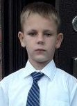
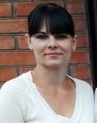
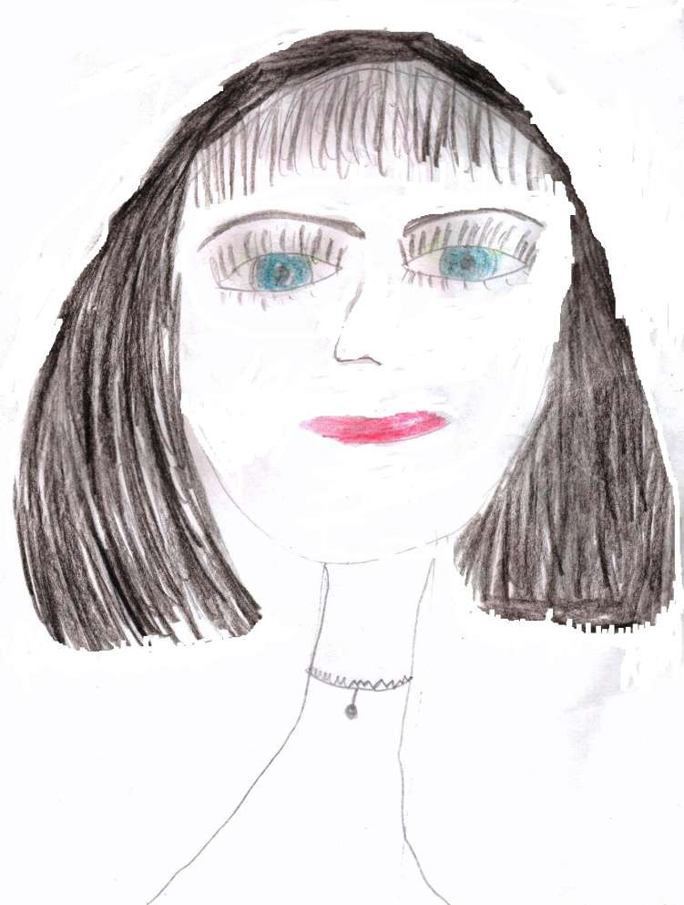
Мама Оля
Самая, самая | красивая
Любит | стирать
Меня называет | сынок

Slide 4
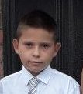
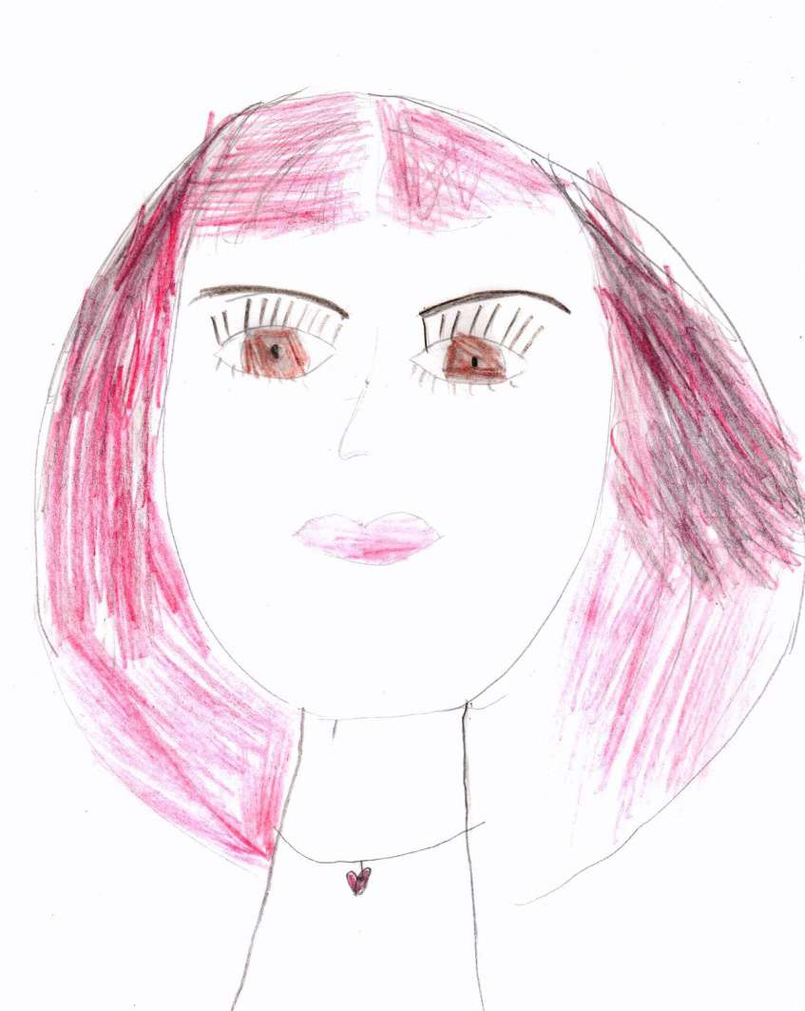
Мама Рита
Самая, самая | хорошая
Любит | петь
Меня называет | котенок

Slide 5
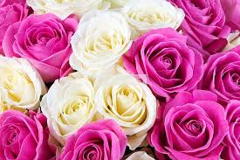

Slide 6
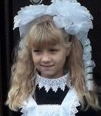
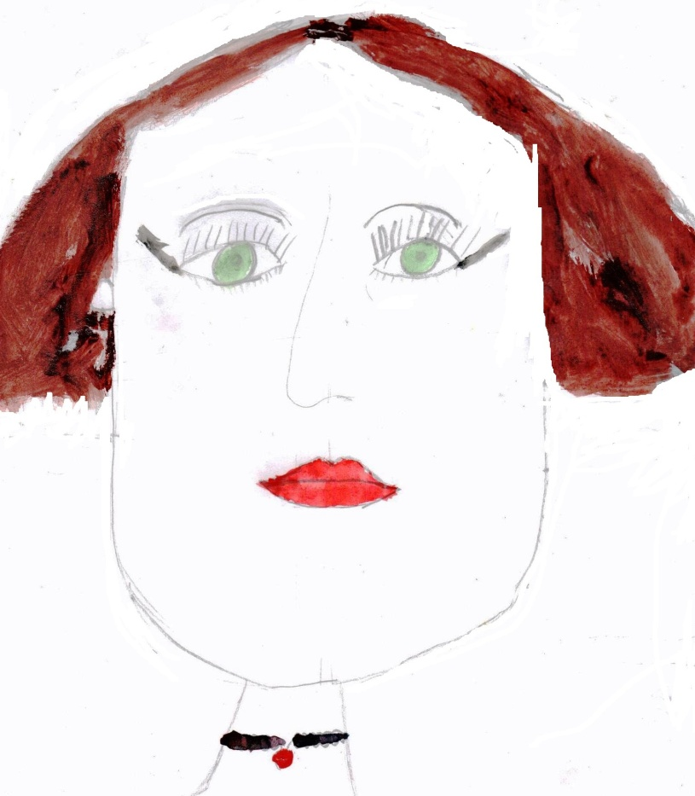
Мама Оля
Самая, самая | любимая
Любит | ирисы
Меня называет | солнышко

Slide 7
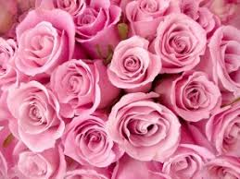

Slide 8
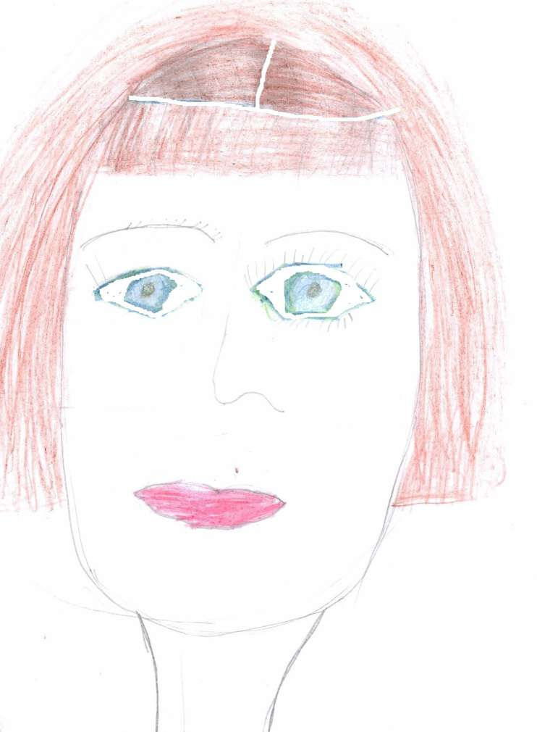
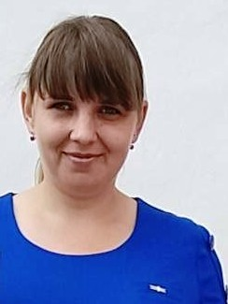
Мама Настя
Самая, самая | добрая
Любит | убирать
Меня называет | сыночек

Slide 9
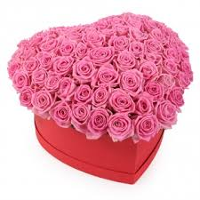

Slide 10
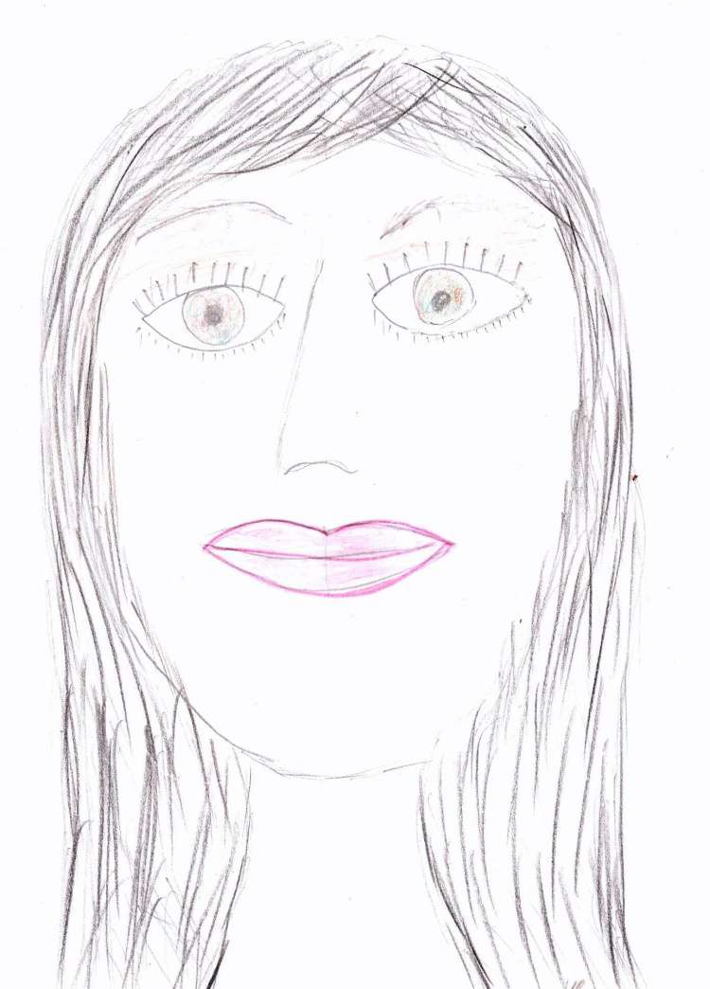
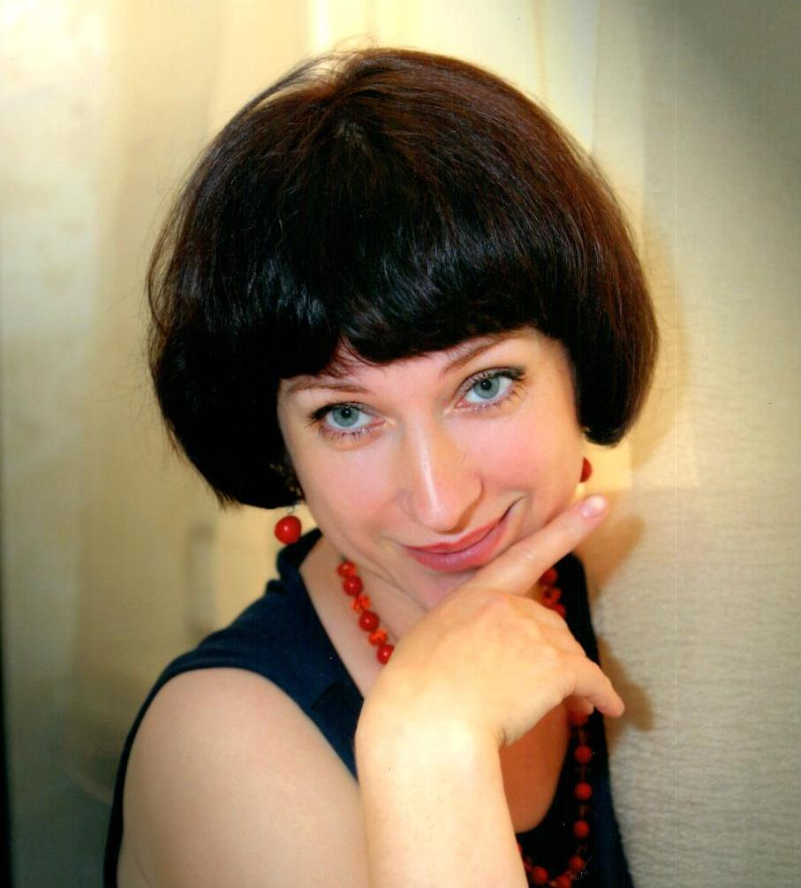
Мама Лена
Самая, самая | красивая
Любит | рисовать
Меня называет | зайчик

Slide 11
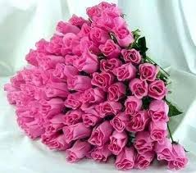

Slide 12
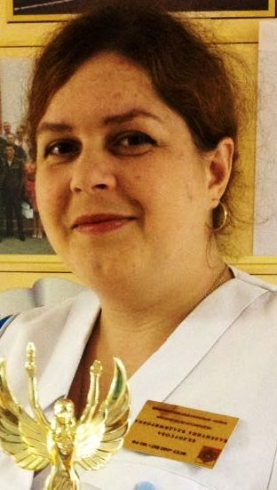
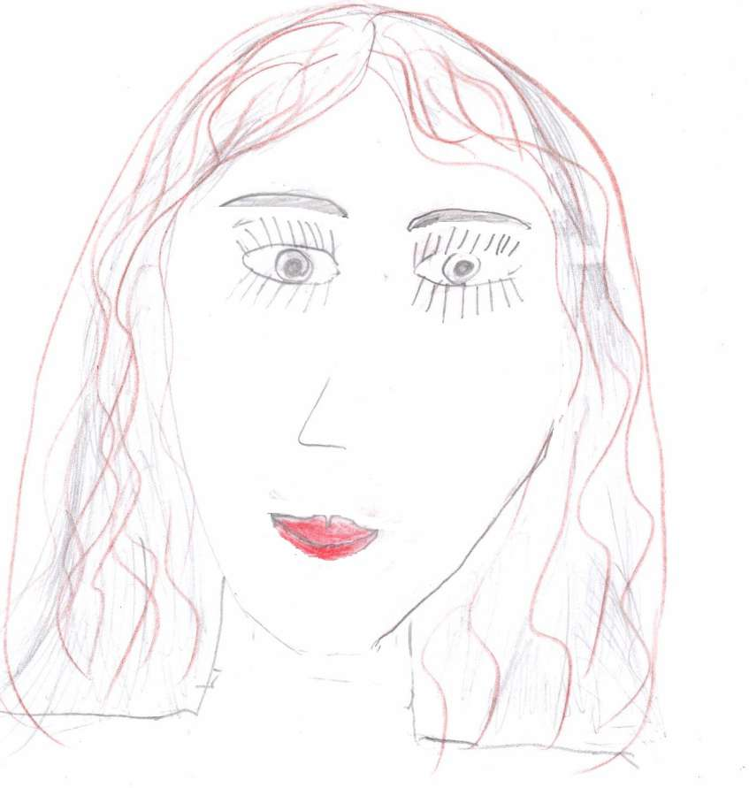
Мама Валя
Самая, самая | добрая
Любит | готовить
Меня называет | рыбонька

Slide 13
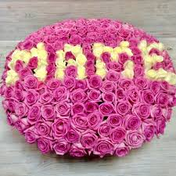

Slide 14
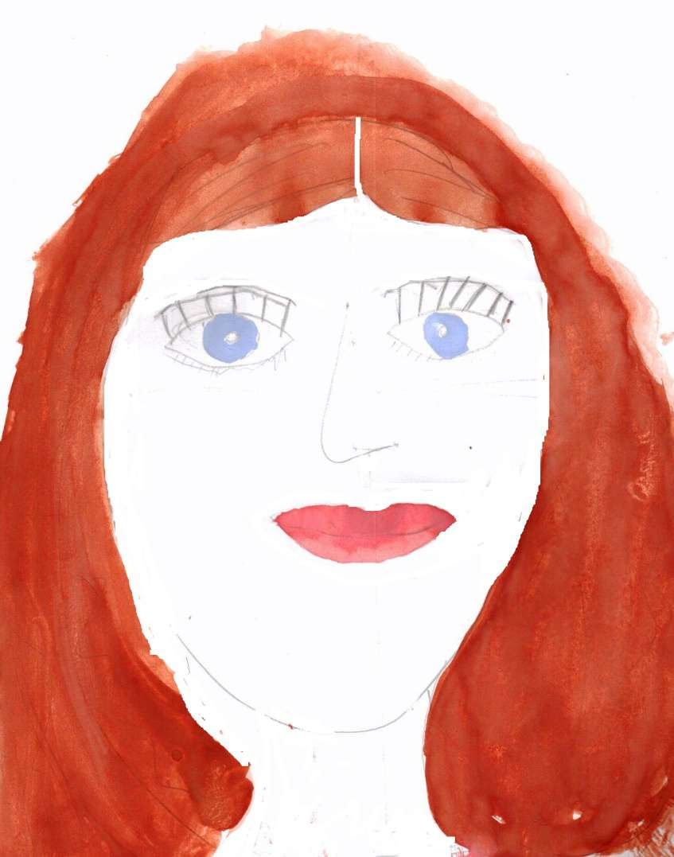
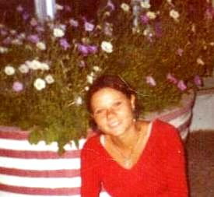
Мама Лена
Самая, самая | любимая
Любит | цветы
Меня называет | доча

Slide 15
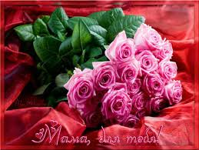

Slide 16
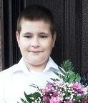
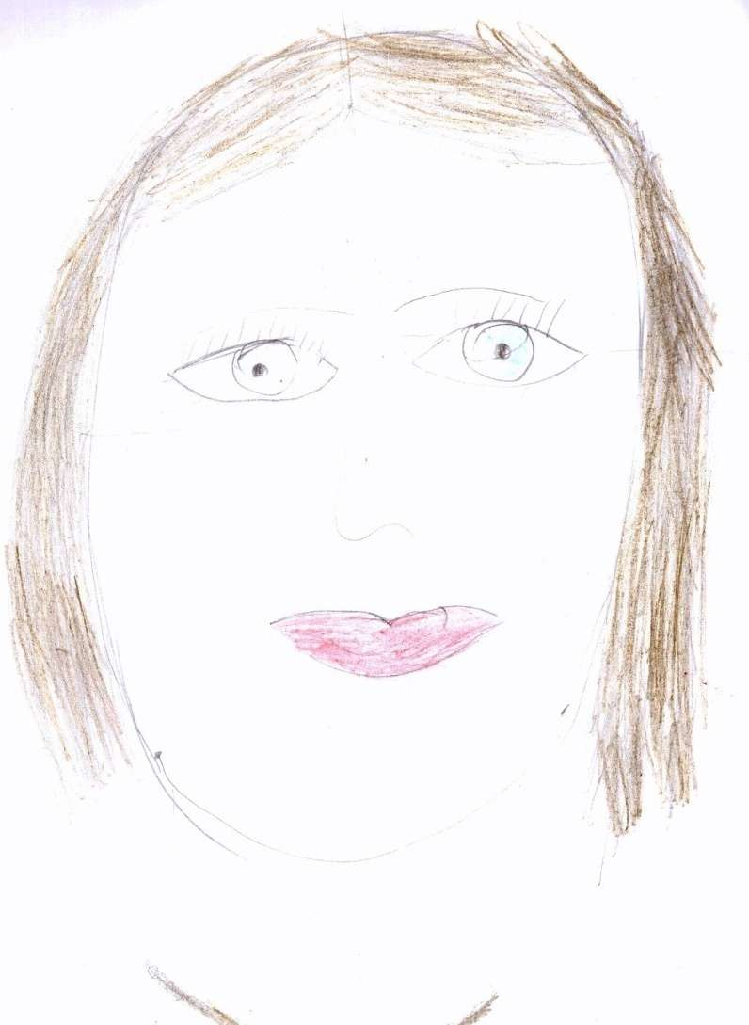
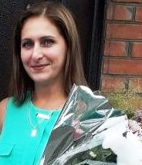
Мама Рая
Самая, самая | лучшая
Любит | делатькартины
Меня называет | котлетка

Slide 17
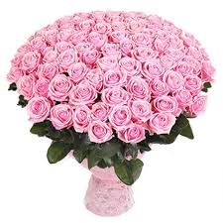

Slide 18
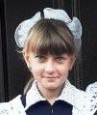
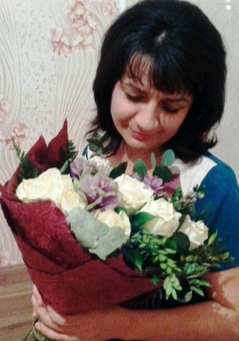
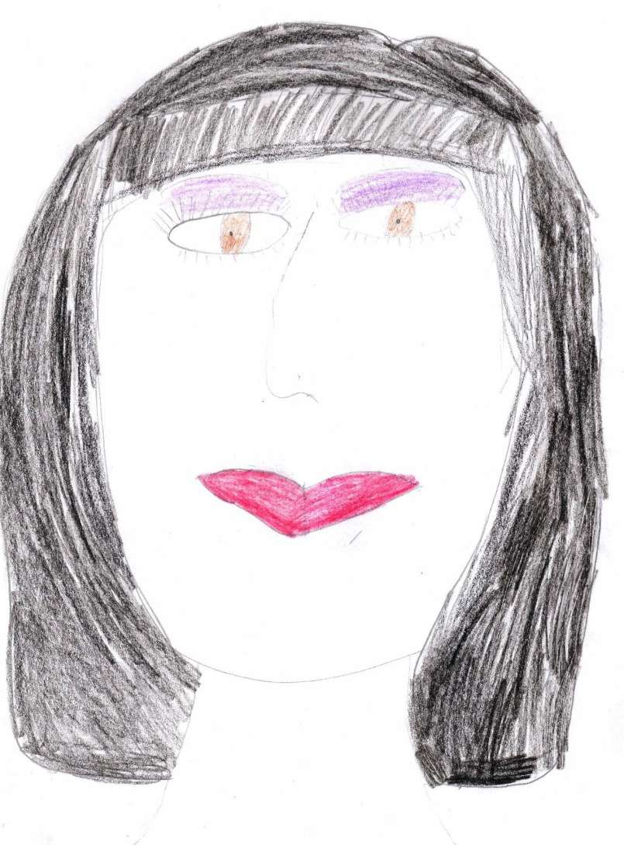
Мама Лена
Самая, самая | умная
Любит | готовить
Меня называет | дочечка

